Slide 1
Άσκηση 2^{η} : σύνδεση καυστήρα – κυκλοφορητή – υδροστάτες – θερμοστάτης χώρου.
Αυτή η εγκατάσταση έχει εφαρμογή σε όλες τις εγκαταστάσεις όπου υπάρχει ατομικός λέβητας ή εγκατάσταση που ελέγχετε από έναν θερμοστάτη χώρου .
Σ΄ αυτή την εγκατάσταση ηλεκτρολογικά ο γενικός διακόπτης της εγκατάστασης είναι ο θερμοστάτης χώρου.

Slide 2
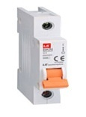
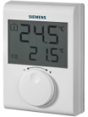
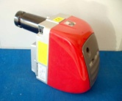
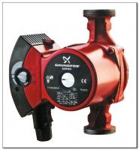

ΠΟΙΑ ΟΡΓΑΝΑ ΧΡΕΙΑΖΕΤΕ Η ΠΑΡΑΠΑΝΩ ΕΓΚΑΤΑΣΤΑΣΗ ΝΑ ΛΕΙΤΟΥΡΓΗΣΕΙ
ΑΣΦΑΛΕΙΟΔΙΑΚΟΠΤΗΣ
ΘΕΡΜΟΣΤΑΤΗΣ ΧΩΡΟΥ
ΚΑΥΣΤΗΡΑΣ
ΚΥΚΛΟΦΟΡΗΤΗΣ
ΥΔΡΟΣΤΑΤΗΣ ΚΑΥΣΤΗΡΑ
ΥΔΡΟΣΤΑΤΗΣ ΚΥΚΛΟΦΟΡΗΤΗ
Η γραμμική εγκατάσταση έχει ως εξής :

Slide 3

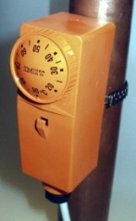

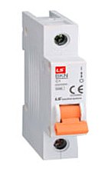

ΑΣΚΗΣΗ 2^{η}
ΣΥΝΔΕΣΗ ΚΑΥΣΤΗΡΑ ΚΥΚΛΟΦΟΡΙΤΗ - ΥΔΡΟΣΤΑΤΕΣ –ΘΕΡΜΟΣΤΑΤΗΣ ΧΩΡΟΥ
ΘΕΡΜΟΣΤΑΤΗΣ
ΧΩΡΟΥ
ΥΔΡΟΣΤΑΤΗΣ ΚΑΥΣΤΗΡΑ
L N E 3 1 2
L
L
N
N
ΚΑΥΣΤΗΡΑΣ
ΑΣΦΑΛΕΙΟΔΙΑΚΟΠΤΗΣ
L
2 1 3
N
ΚΟΥΤΙ ΔΙΑΚΛΑΔΩΣΗΣ
ΚΥΚΛΟΦΟΡΙΤΗΣ
ΥΔΡΟΣΤΑΤΗΣ ΚΥΚΛΟΦΟΡΙΤΗ

Slide 4
ΕΠΕΞΗΓΗΣΗ ΚΑΙ ΧΡΩΜΑΤΙΣΜΟΣ ΚΑΛΟΔΙΩΝ
Ο ασφαλειοδιακόπτης δίνει εντολή στον θερμοστάτης χώρου και στον υδροστάτη του κυκλοφορητή ( καφέ χρώμα καλωδίου)
Ο θερμοστάτης χώρου δίνει εντολή στον υδροστάτη του καυστήρα (μωβ χρώμα καλωδίου)
Ο υδροστάτης καυστήρα δίνει εντολή στον καυστήρα( κόκκινο χρώμα καλωδίου)
Ο υδροστάτης κυκλοφορητή δίνει εντολή στον κυκλοφορητή (πράσινο χρώμα καλωδίου)
Σύνδεση όλων των καταναλωτών με ουδέτερο( μπλε χρώμα καλωδίου)
Σύνδεση όλων όσων χρειάζονται γείωση (κιτρινοπράσινο χρώμα καλωδίου)

